Slide 1
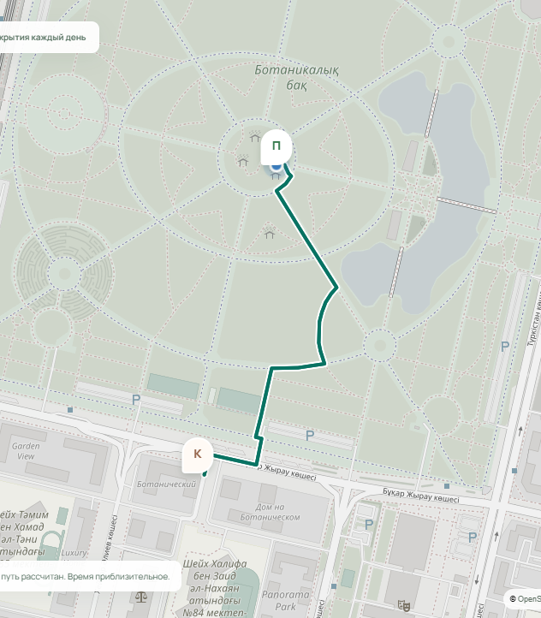
Spot
Астана
за твоё время
ИИ-помощник
для коротких прогулок
Build with AI · НИЦ Smart City
01
© OpenStreetMap contributors
Notes:
0:00–0:25. Spot помогает жителям и гостям Астаны выбрать короткую прогулку рядом с собой. Пользователь задаёт старт и доступное время, а система предлагает конкретное место, объясняет выбор и показывает неизвестные данные. Сегодня мы демонстрируем локальный прототип и отдельно называем фактически проверенные AI-интеграции.
Источники: 01_SPOT_MASTER_PROMPT_RU.md, sources/hackathon_requirements.pdf, первый трек НИЦ Smart City; текущий код work/Spot. Обложка использует фактическую карту текущего прототипа с публичным демонстрационным стартом. © OpenStreetMap contributors, ODbL. Линия на карте соответствует расчёту сервиса, а не нарисованному для оформления маршруту.

Slide 2
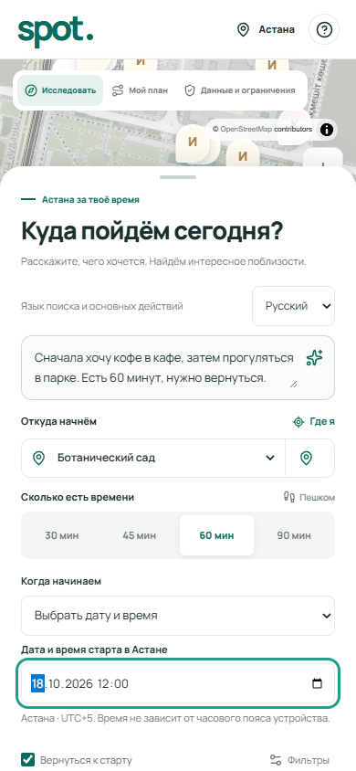
Между делами есть 60 минут.
Куда успеть?
60
минут
«Я у Ботанического сада.
Хочу кофе, затем прогулку
и вернуться к старту».
Жители и гости Астаны: 30–60 минут между делами.
Подбор рядом с учётом времени и условий.
02
Notes:
0:25–1:05. Наша аудитория — жители и гости Астаны с тридцатью–шестьюдесятью минутами между делами. Например, человек у Ботанического сада хочет выпить кофе, затем прогуляться и вернуться за шестьдесят минут. Обычный список мест оставляет ему задачу самому сопоставить расстояния, время и условия. Spot собирает эти вводные одним запросом и предлагает подходящие места рядом. Старт доступен вручную, поэтому GPS не требуется. Качество данных о разных местах неодинаково.
Источники: 01_SPOT_MASTER_PROMPT_RU.md, sources/hackathon_requirements.pdf, первый трек НИЦ Smart City; текущий код work/Spot. Справа фактический мобильный экран текущего прототипа. Карта © OpenStreetMap contributors, ODbL.

Slide 3
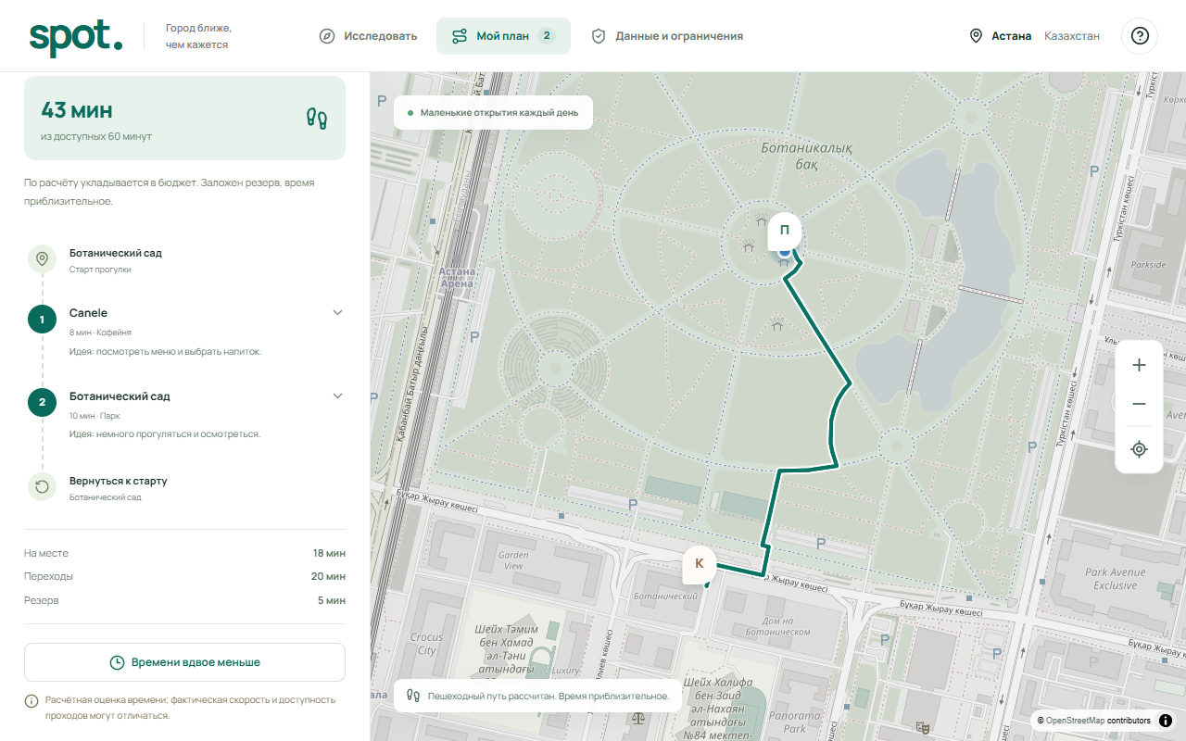
Результат показывает
факты и неизвестность
Путь
рассчитан
Время остаётся
оценкой
03
Notes:
1:05–1:55. Здесь фактический ответ на сценарий «Сначала кофе, затем парк: 60 минут у Ботанического сада, с возвратом; явно выбрано 18.10.2026, 12:00 Астана UTC+5». Результат проверки: Canele → Ботанический сад, оценка 43 из 60 минут, три walking-участка с возвратом, complete / fits_estimate. Карточки связаны с маркерами и ведут к записям источника. Пешеходный путь рассчитан сервисом, но время остаётся оценкой. Режим live · локальная Qwen указан прямо на экране. Сохранённые реальные POI не выдаются за синтетическую базу и не называются живым обновлением.
Текущая проверка: 18 октября 2026 · R2. Доказательство: ../spot-pitch-20261018/r2/capture-verification.json. Фактический снимок приложения. Карта © OpenStreetMap contributors.

Slide 4
Открытые данные,
проверяемое происхождение
2165
мест доступны
для поиска
2170 сохранено · 5 в карантине
60 фотографий
14 из 2165
Автор, лицензия и источник каждого кадра
мест с подтверждёнными фото
04
Notes:
1:55–2:40. Сохранено 2170 исходных записей OpenStreetMap. 2165 допускаются к поиску, 5 записей с явным несовпадением города помещены в карантин и не рекомендуются. Это ограниченный снимок, а не полный каталог всех мест Астаны. Сборщик сохраняет происхождение и устраняет дубли по устойчивым ID. 60 фотографий сопоставлены с 14 доступными местами, каждый кадр имеет автора и лицензию. 337 доступных записей содержат часы из источника, но это не независимая проверка актуальности. Удобства без доказательства остаются неизвестными.
Текущая проверка: 18 октября 2026 · R2. Источники: data/pois.json, data/scope-exclusions.json, data/reports/quality.json, data/photo-links.json. SHA256 корпуса cb8dcfff85509eb2498bb40b3b5edafb4f3d2995ca92844709da3bc8d4607fe9.

Slide 5
RAG связывает
поиск и проверку ответа
Этап | Что делает
Поиск | География, текст и совместимые векторы
Условия | Время, часы и обязательные признаки
Выбор Qwen | Ранжирует номера найденных кандидатов
Проверка | Сервер связывает ID и проверяет время
2170
векторов × 768
embeddinggemma
05
Notes:
2:40–3:30. Сервер ищет реальные места и применяет обязательные ограничения, включая карантин источников. Лексический поиск и векторы отмечаются раздельно. Embeddings использует embeddinggemma, размерность 768; сохранённый индекс содержит 2170 документов, но 5 записей исключены из выдачи. Настроенная генерация: qwen3:0.6b через Ollama; prompt v4. Фактически проверено: qwen3:0.6b, spot-grounded-choices-v4; локальный ответ API, номера кандидатов и серверная привязка ID/evidence. Локальная Qwen ранжирует номера кандидатов, а сервер связывает их с POI ID и evidence, проверяет время и меняет состав плана. Это индексирование RAG, веса Qwen не обучались. Локальный core не требует облачных ключей. OpenAI и NVIDIA подключаются дополнительно, с разрешением и бюджетом.
Текущая проверка: 18 октября 2026 · R2. Источники: src/lib/search.ts, src/lib/model.ts, src/lib/retrieval.ts, src/lib/place-scope.ts, src/lib/server/config.ts; ../spot-pitch-20261018/r2/capture-verification.json.

Slide 6
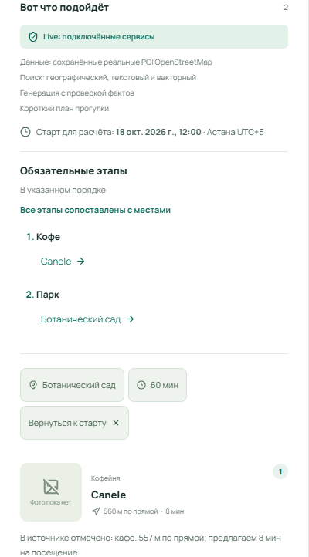
Кофе → парк
в выбранное время
«Сначала кофе,
затем парк»
Все этапы обязательны.
Старт задан явно в UTC+5.
Условия сохраняются при уточнении.
Совпадение этапов не заменяет расчёт пути.
06
Notes:
3:30–4:20. В запросе можно задать несколько обязательных этапов: сначала кофе, затем парк. Система показывает каждый этап и соответствующее ему реальное место. Свободный порядок тоже требует выполнения всех этапов. Совпадение этапов не означает, что пеший путь уже рассчитан: статус маршрута показан отдельно. В этом кадре время старта выбрано пользователем в Астане, UTC+5, и принятое время видно в ответе. Режим «Сейчас» обновляет время для нового запроса. Продолжение сохраняет этапы, старт, доступное время и возврат, а новый поиск сбрасывает их явно. Если пользователь изменит дату во время поиска, поздний старый ответ не должен перезаписать новый.
Текущая проверка: 18 октября 2026 · R2. Источники: src/components/SpotApp.tsx, src/lib/types.ts, tests/e2e/context.spec.ts, tests/unit/ui-copy.test.ts. Фактический текущий скриншот.

Slide 7
Риски и реальные меры
Риск и влияние | Уже сделано | Что остаётся
Неполные POI Ошибка выбора места | Обязательные фильтры, неизвестность, источники | Проверять часы, цены и удобства на месте
Qwen на CPU Ожидание, неверный ответ | Проверка структуры, таймаут, явный резерв | Измерять задержки и оценивать с людьми
Сбой API и расходы Нет ответа, лишний вызов | Явные режимы, бюджетный запрет | Опционально: облачная проверка с бюджетом
Геолокация Передача внешней стороне | Ручной старт, минимизация AI-контекста | Учитывать запросы карты и сервиса маршрутов
07
Notes:
4:20–5:20. Неполные часы, цены и удобства OSM могут привести к неподходящему совету. Неизвестные обязательные признаки исключают подтверждённое совпадение, а источники и предупреждения доступны пользователю. Это не заменяет актуальную проверку на месте. Маленькая Qwen на CPU может отвечать медленно или вернуть невалидную структуру. Поэтому выход ограничен номерами кандидатов, ID и evidence связывает сервер, есть timeout и явно обозначенный fallback. Малый набор тестов не доказывает отсутствие всех ошибок. Внешний API может отказать или потратить бюджет: платные вызовы закрыты до разрешения и лимита. Старт чувствителен: есть ручной выбор и минимизация AI-контекста. Карта и routing получают сетевые запросы. Google Maps открывается только по действию и получает публичное место, без пользовательского старта. Его сведения не импортируются и не используются для обучения. Следующий шаг — проверка удобств на месте и оценка полезности с людьми.
Текущая проверка: 18 октября 2026 · R2. Источники: текущие src/lib/domain.ts, src/lib/server/config.ts, src/lib/model.ts, src/lib/search.ts, src/lib/routing.ts; artifacts/verification/quality-r2-20261018/after.json, artifacts/verification/2026-10-18T18-12-20-902Z-22916-verify/report.json, artifacts/verification/browser-r2-summary-20261018.json, artifacts/verification/2026-10-18T18-12-20-902Z-22916-verify/report.json, artifacts/verification/2026-10-18T18-12-20-902Z-22916-verify/report.json. Наличие privacy-проверки: подтверждено текущим прогоном.

Slide 8
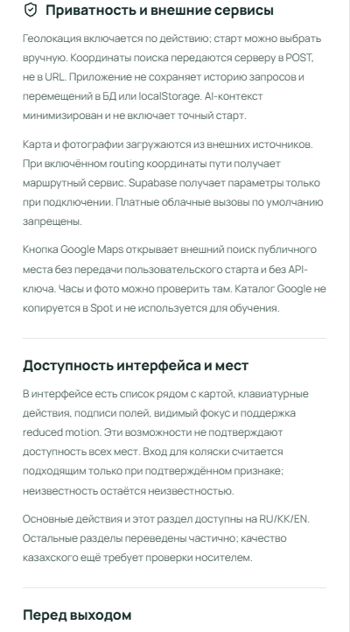
Понятные источники
и границы приватности
Старт по действию.
История не сохраняется.
Внешние сервисы названы.
Далее: проверить полезность с людьми.
Spot
08
Notes:
5:20–6:05. Данные и ограничения доступны отдельной вкладкой прямо в приложении. Пользователь видит источники, правила передачи данных, неизвестные сведения и недостающие функции. Старт задаётся по действию, история перемещений не сохраняется приложением, а внешние получатели названы явно. Spot уже помогает выбрать короткую прогулку рядом. Это короткий план из одного–трёх мест, без планирования целого дня и бронирования. Неполное совпадение обязательных этапов или кухня без подтверждения не выдаются за полный план. Следующий шаг — подтвердить удобства и оценить полезность с людьми на настоящих прогулках. CV и проверенные события остаются планом развития. Репозиторий и материалы готовы к передаче после проверки. Локальное демо записываем после готовности проекта и презентации; публикация и ссылка для сдачи пока не готовы.
Источники: 01_SPOT_MASTER_PROMPT_RU.md, sources/hackathon_requirements.pdf, первый трек НИЦ Smart City; текущий код work/Spot. Текущая проверка: 18 октября 2026 · R2. Справа фактическая вкладка «Данные и ограничения» текущего приложения.

Slide 9
Что изменилось и как проверено
Проверка | Фактический результат
Фиксированные внутренние кейсы | 5 / 14 → 14 / 14 · пройдено
Unit и интеграционные | 265 / 265 · пройдено
Браузерные сценарии | 38 / 38 · пройдено
Snapshot и eval | 18 / 18 + 10 / 10 · пройдено
Harness: lint, типы, build и другие | 8 / 8 · пройдено
Фиксированные кейсы — внутренние проверки.
Оценку жюри они не предсказывают.
09
Notes:
Приложение для вопросов. Здесь показаны фактические проверки текущего кода, а не результаты прошлой версии. Фиксированные внутренние кейсы: 5 / 14 → 14 / 14, passed. Доказательство artifacts/verification/quality-r2-20261018/after.json. Unit и интеграционные: 265 / 265, passed. Доказательство artifacts/verification/2026-10-18T18-12-20-902Z-22916-verify/report.json. Браузерные сценарии: 38 / 38, passed. Доказательство artifacts/verification/browser-r2-summary-20261018.json. Snapshot и eval: 18 / 18 + 10 / 10, passed. Доказательство artifacts/verification/2026-10-18T18-12-20-902Z-22916-verify/report.json. Harness: lint, типы, build и другие: 8 / 8, passed. Доказательство artifacts/verification/2026-10-18T18-12-20-902Z-22916-verify/report.json. Четырнадцать фиксированных внутренних сценариев — формальные проверки, не оценка жюри. Браузерный набор включает явные UI fixtures; фактические локальные AI и walking вызовы имеют отдельные доказательства. Независимый прогон: в 60 минут построен план на 43 минуты, в 90 — на 58; первоначальное ожидание положительного 40-минутного варианта не оправдалось. Приложение сохранило этапы и лимит, вернув no_match после проверки времени. Это не доказывает, что во всём городе нет подходящего варианта. См. artifacts/verification/local-compound-r2-20261018/summary.json. Они не подтверждают доступ по ещё не добавленным облачным ключам, полезность для настоящих пользователей или нагрузочную надёжность.
Текущая проверка: 18 октября 2026 · R2. Корпус cb8dcfff85509eb2498bb40b3b5edafb4f3d2995ca92844709da3bc8d4607fe9. Платных обращений в этой сессии: 0.

Slide 10
Источники и права на изображения
Данные и проверка
OpenStreetMap · © contributors · ODbL
Wikimedia Commons · лицензия каждого файла
Google Maps: внешняя ссылка без копирования каталога
Проверка кода: 18 октября 2026 · R2
Изображения в презентации
Обложка: карта и фактический расчёт пути Spot
Фотографии внутри приложения имеют подписи источника
Карты и скриншоты: OpenStreetMap и фактический Spot
Прямые ссылки и локальные доказательства находятся в заметках.
10
Notes:
Приложение. Данные и скриншоты относятся к указанной текущей проверке, а время загрузки источника не является временем ручной проверки места. Основное задание — первый трек Smart City. Ссылки: https://www.openstreetmap.org/copyright ; https://commons.wikimedia.org/wiki/Commons:Reusing_content_outside_Wikimedia ; https://creativecommons.org/licenses/by-sa/4.0/ ; https://developers.google.com/maps/documentation/urls/get-started . Карта обложки — фактический screenshot текущего прототипа. Google Maps — отдельная внешняя проверка по действию пользователя, без копирования каталога или обучения на нём. Авторинг продолжает существующий artifact-tool генератор. Использованы Presentations и Anthropic PPTX для композиции и QA. PPT Master изучен, integrity guard пройден; его отдельный roundtrip pipeline не запускался.
Текущая проверка: 18 октября 2026 · R2. Источники: data/pois.json, data/provenance.json, data/photo-links.json, docs/TEST_SCENARIOS_AND_LIMITATIONS.md, docs/SUBMISSION_CHECKLIST.md.

